Slide 1
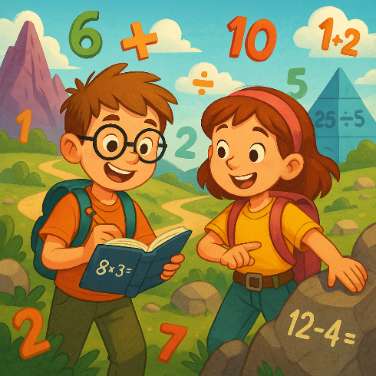
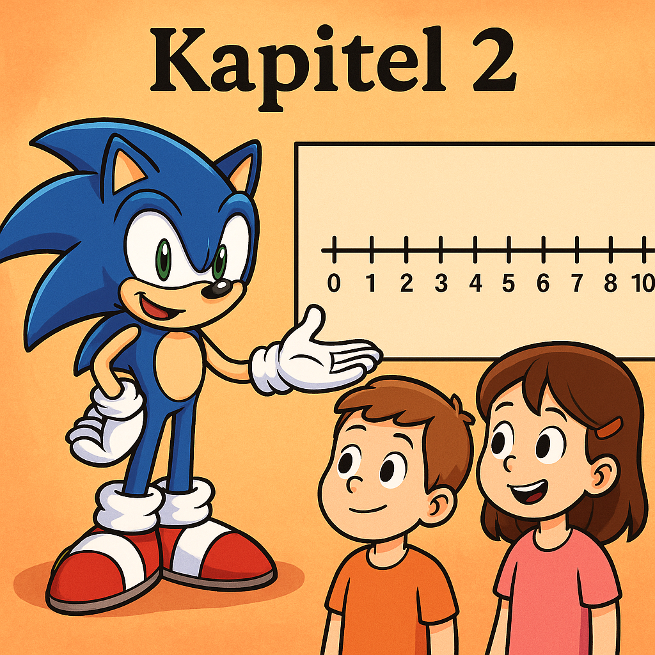

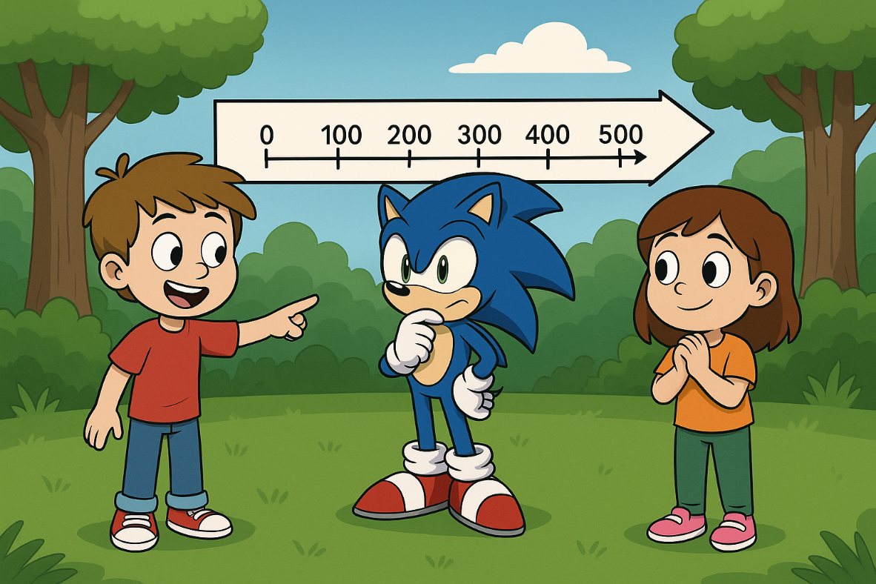
Portalen till Talriket - ett matteäventyr i Super Sonics värld
Med Linus och Mira
Siffra
Tal
Tallinje
Värde
Positionssystem
Hundratal
Tiotal
Ental

Slide 2
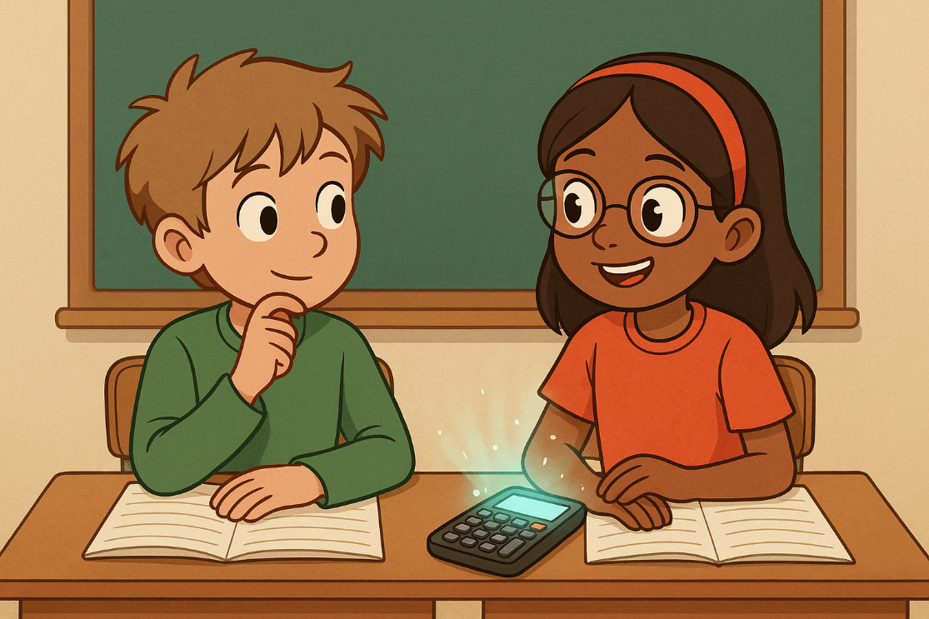
Kapitel 1: Två nyfikna hjärnor och en magisk portal
Mira och Linus är två barn i årskurs 4 som älskar matte. De ställer alltid kluriga frågor och försöker förstå hur siffror och tal fungerar.
En dag sitter de i klassrummet när Linus viskar:
– Har du någonsin undrat var siffrorna kommer ifrån?
Mira fnissar.
– Kanske från en värld där allt är byggt av tal?
I samma ögonblick blinkar Miras miniräknare till. Den surrar...

Slide 3
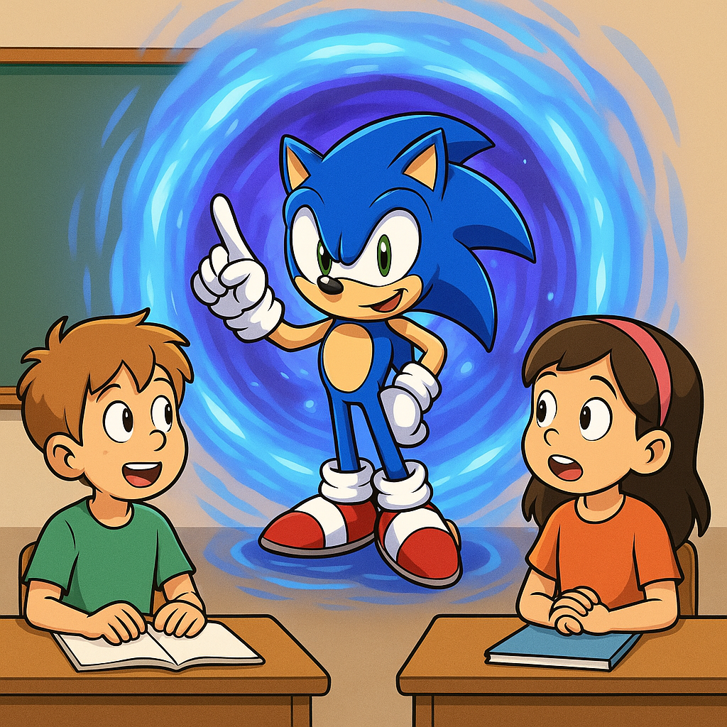
Kapitel 1: Två nyfikna hjärnor och en magisk portal
🌀 En virvlande portal öppnar sig bakom deras bänk!
Ut ur portalen zoomar en blå figur i blixtsnabba skor – det är Super Sonic!
– Ni är utvalda! ropar han. Följ med till Talriket och rädda siffrornas balans! Men... bara om ni kan lösa utmaningarna som väntar.
👉 Vill ni följa med in i portalen?!

Slide 4
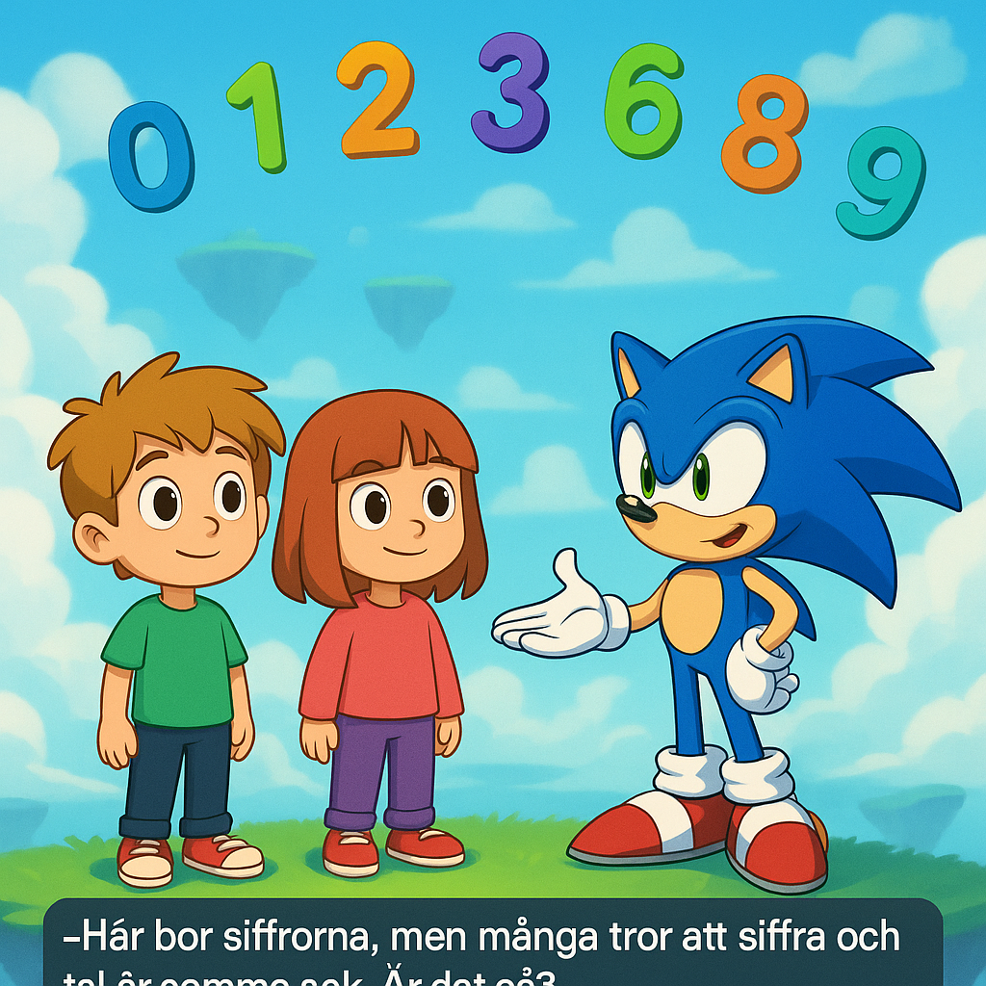
Kapitel 2: Byggstenarna i tal
De landar i en svävande värld där ensiffriga symboler svävar i luften:
0, 1, 2, 3, 4, 5, 6, 7, 8, 9
Super Sonic säger:
– Här bor siffrorna, men många tror att siffra och tal är samma sak. Är det så?
Han ger dem en lista:
7 19 4 305 9
Mira gissar: – Alla är siffror!
Linus säger: – Nej, bara 7, 1, 9, 4, 3,
0 och 5!
Vad tycker ni?! Lista ut vilka som är siffror och vilka som är tal.

Slide 5


Kapitel 2: Byggstenarna i tal
Super Sonic förklarar:
– En siffra är en symbol. Ett tal är något som kan bestå av en eller flera siffror. Så 7 är både en siffra och ett tal, men 19 är ett tal som består av två siffror!
✅ Ni har svarat rätt!
Nästa portal öppnas.

Slide 6
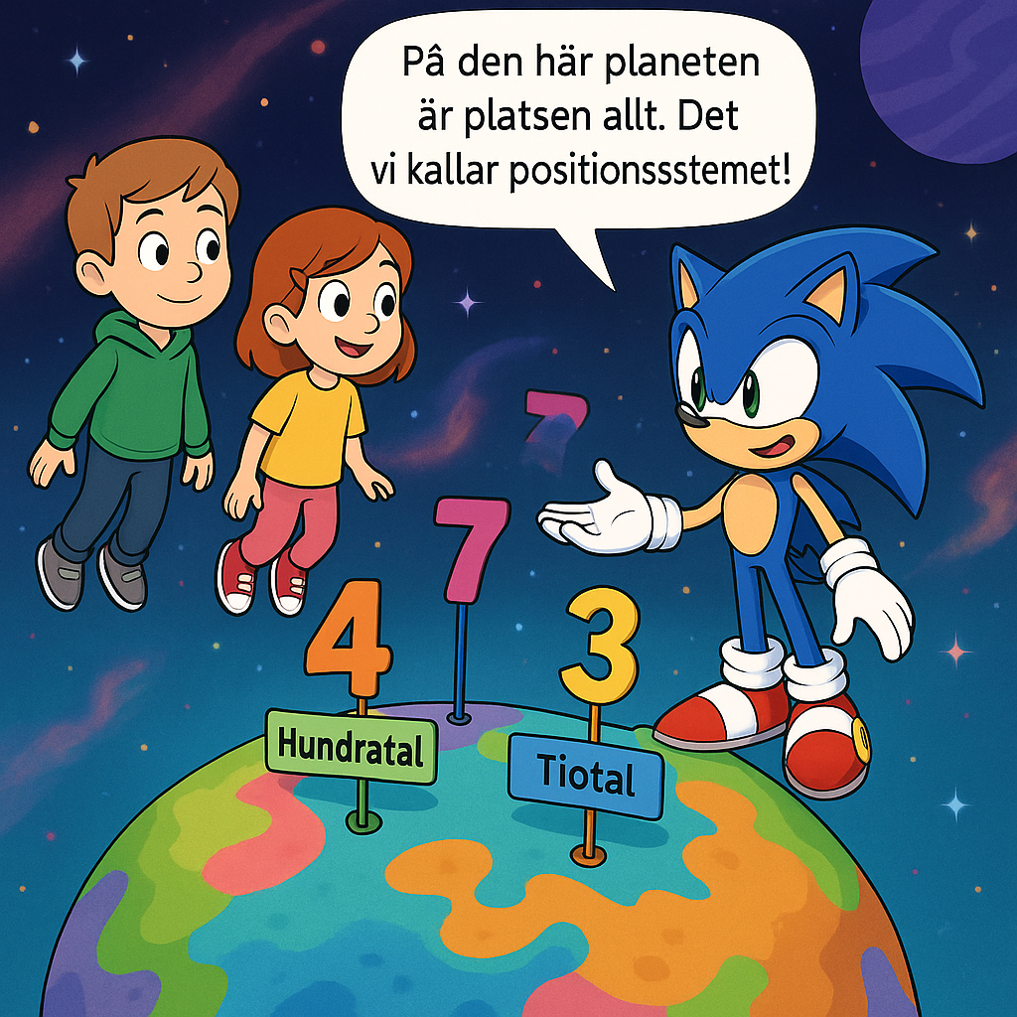
Kapitel 3: Positionsplaneten – platsen avgör värdet
De svävar in på en färgglad planet där varje siffra hänger i luften, fastspänd vid en plats: Hundratal, Tiotal, Ental
Super Sonic säger:
– På den här planeten är platsen allt. Det vi kallar positionssystemet! Låt oss testa ert mod.
Mira hittar en sifferbricka: 2
– Om jag sätter den längst till höger i talet 40, blir det 42! säger hon.
Linus skrattar:
– Eller kanske 24 om vi sätter den längst till vänster?

Slide 7

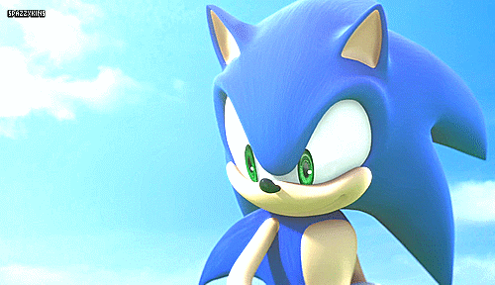
Kapitel 3: Positionsplaneten – platsen avgör värdet
🛑 Super Sonic skakar på huvudet:
– Vi förlorar inte nollan när vi adderar andra tal.
Låt mig visa. Om du har talet 204:
• 2 står i hundratal → värde = 200
• 0 står i tiotal → värde = 0
• 4 står i ental → värde = 4
👉 Utmaning 2 – Vad är värdet av siffrorna i: 306?
• 3 = __
• 0 = __
• 6 = __
Ni svarade rätt, nickar Super Sonic.
– Nu förstår ni hur samma siffra får olika
värde beroende på var den står. Portalen
vidare öppnas!

Slide 8
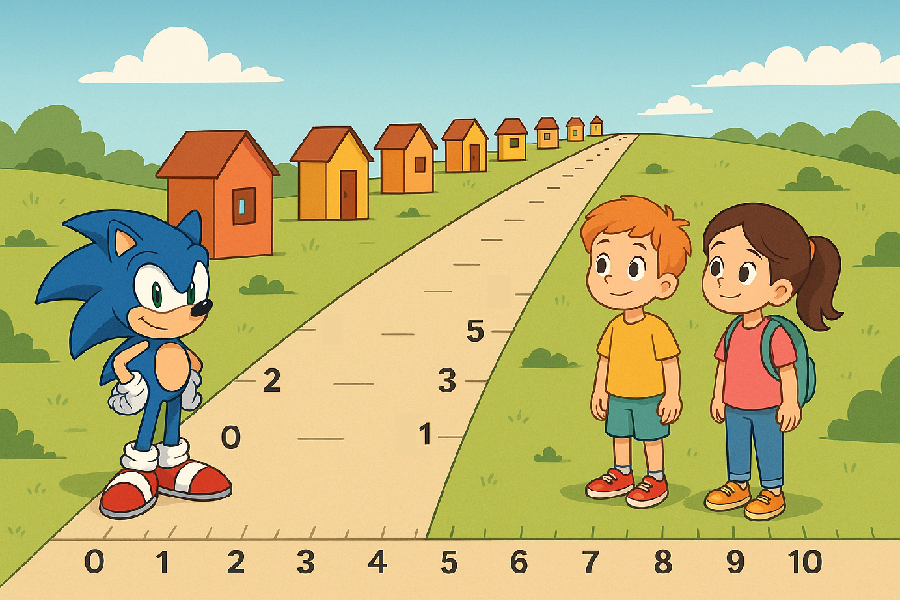
De landar på en lång väg – en tallinje – där varje hus har ett nummer. Men vissa hus är tomma!
Super Sonic pekar:
__ 12 __ __ 18 __ 2?
– Vi måste hjälpa invånarna att hitta sina nummer!
👉 Utmaning 3 – Fyll i tallinjen:
• Vilka tal saknas?
• Hur vet ni vilka som ska komma mellan 12 och 18?
Kapitel 4: Tallinjestaden – plats för alla tal

Slide 9
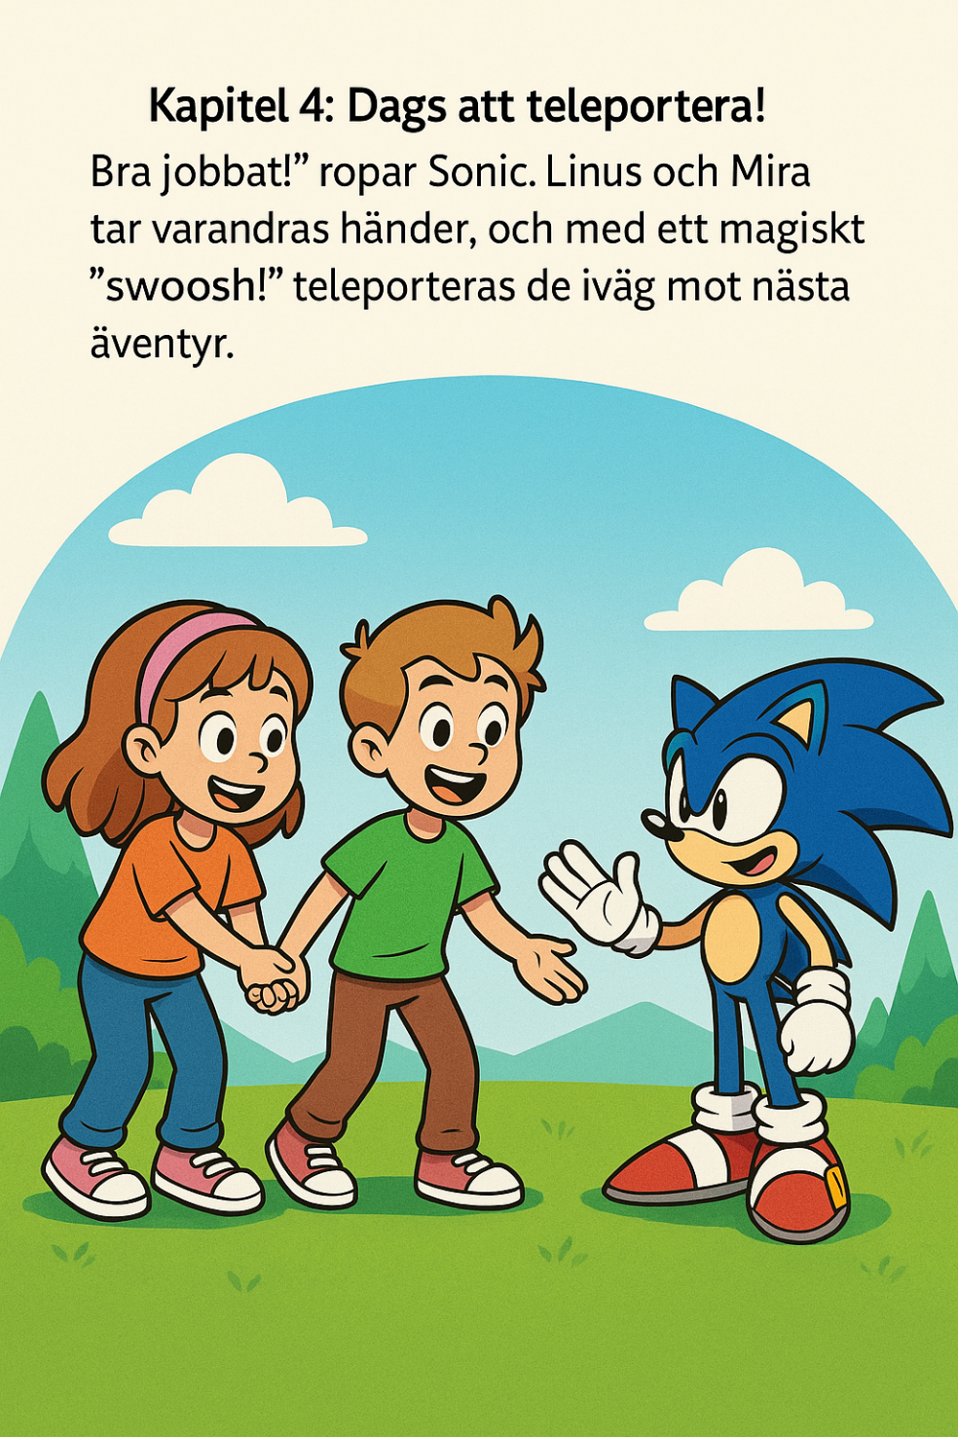
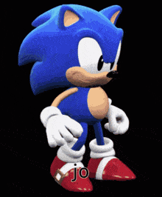
Kapitel 4: Tallinjestaden – plats för alla tal
Mira klurar:
– Det ökar med 2 varje gång! Så det måste vara 10, 14, 16, 20 och 22.
✅ Rätt! Tallinjen rätar upp sig och en ny portal öppnas.

Slide 10
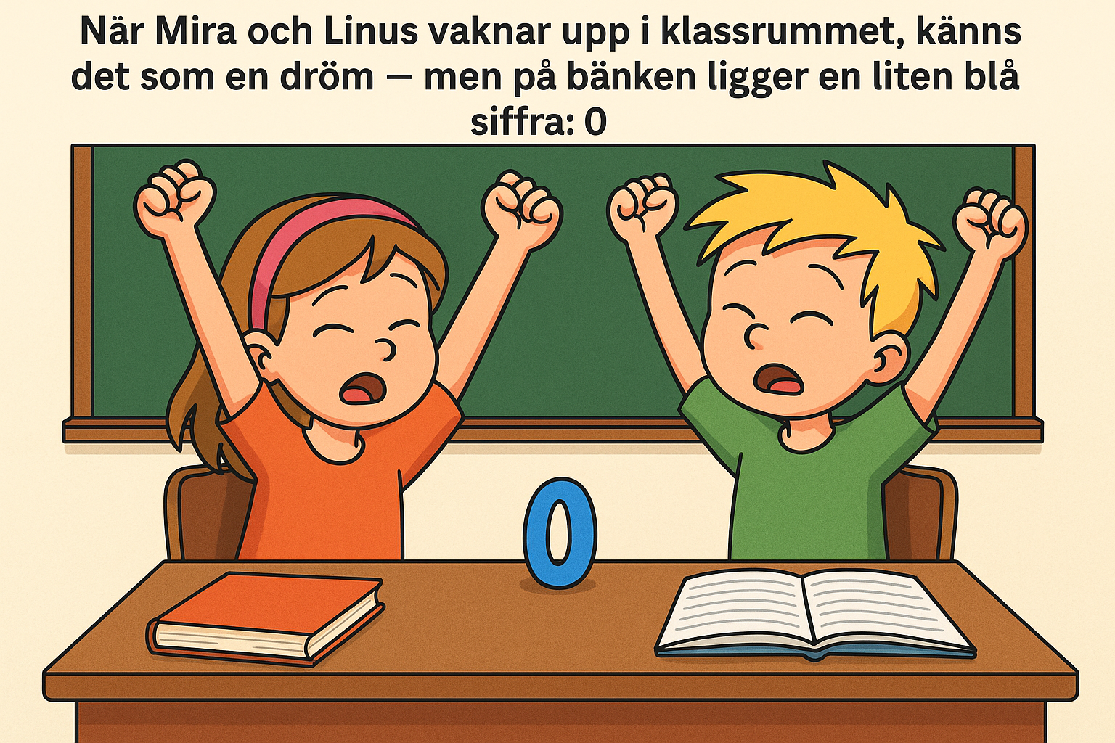
Super Sonic lämnar dem vid sista portalen. Han ger dem en kristallbricka där det står:
“Ett tal är byggt av siffror. En siffra får sitt värde från sin plats i talet.”
När Mira och Linus vaknar upp i klassrummet, känns det som en dröm – men på bänken ligger en liten blå siffra: 0
Kapitel 5: Hem med nya krafter

Slide 11

Vi ses igen i nästa äventyr!
Tanja Bajraktarova, Tallbohovskolan, Järfälla 08/2024

